Slide 1

『수학』 124~125쪽, 『수학 익힘』 86~87쪽
열기
다지기
1
다지기
2
다지기
3
키우기
이번 시간에 배울 내용 알아보기
정다각형을
알아볼까요
4차시

Slide 2
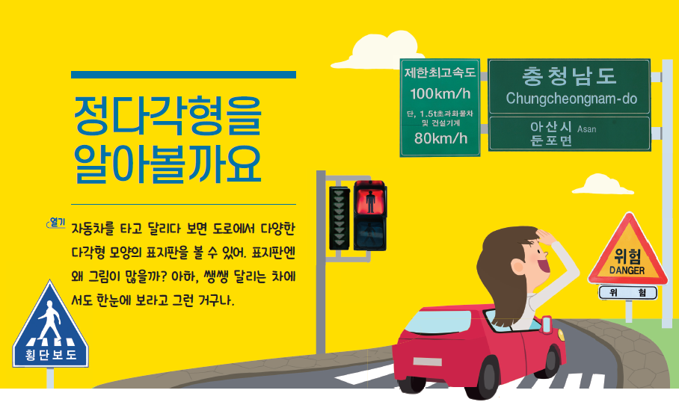
열기
다지기
1
다지기
2
다지기
3
키우기
글과 그림 속 상황을 살펴봅시다.

Slide 3

열기
다지기
1
다지기
2
다지기
3
키우기
도로에서 볼 수 있는 다각형은 어떤 것이 있나요?
표지판에서는 삼각형, 사각형을 볼 수 있습니다.
표지판에서는 오각형, 팔각형을 볼 수 있습니다.
보도블록에서는 평행사변형, 육각형, 삼각형을 볼 수 있습니다.
이 외에 다른 다각형을 볼 수 있는 곳은 어디인가요?
교실과 학교 그리고 집에서도 많은 다각형을 볼 수 있습니다.
미술관에서 다각형을 볼 수 있습니다.

Slide 4
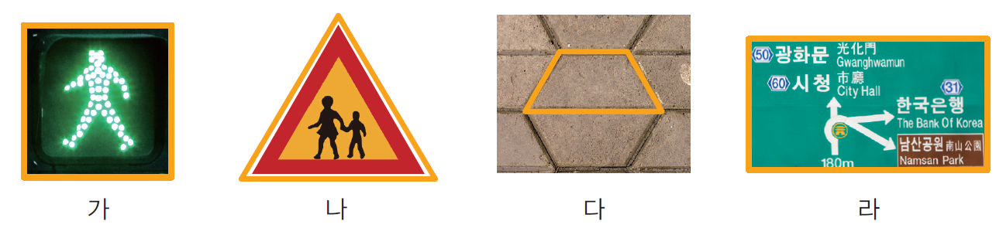
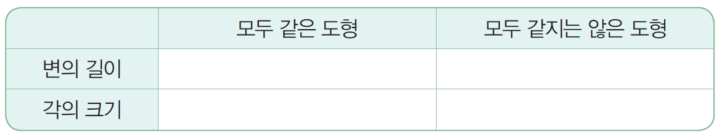
4
열기
다지기
1
다지기
2
다지기
3
키우기
1
도로에서 볼 수 있는 다양한 다각형 모양을 분류하여 봅시다.
변의 길이와 각의 크기에 따라 분류하여 기호를 써 보세요.
가, 나
다, 라
가, 나, 라
다

Slide 5
4
열기
다지기
1
다지기
2
다지기
3
키우기
변의 길이와 각의 크기가 모두 같은 다각형을 찾아보세요.
가, 나입니다.
변의 길이와 각의 크기가 모두 같은 다각형을 무엇이라고 부르면 좋을지 이야기해 보세요.
변과 각이 같으므로 ‘변각 같은 다각형’이라고 하면 좋겠습니다.
반듯하게 생겼으므로 ‘바른 다각형’이라고 부르면 좋겠습니다.

Slide 6
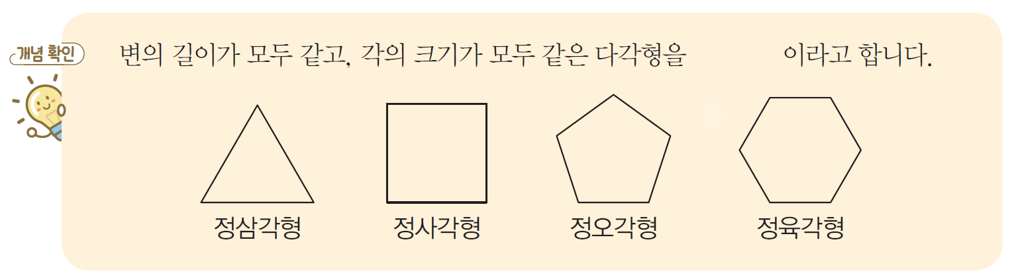

4
열기
다지기
1
다지기
2
다지기
3
키우기
정다각형 알아보기
변의 길이와 각의 크기가 모두 같은 다각형을 무엇이라고 부르는지 알아보세요.

Slide 7

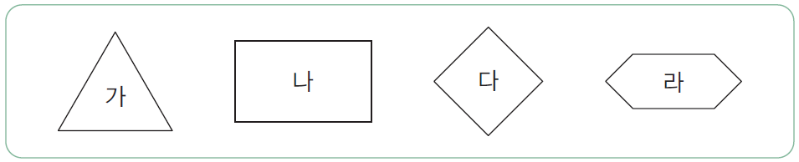
4
차시
정다각형을 알아볼까요
열기
다지기
1
다지기
2
다지기
3
키우기
2
정다각형이 아닌 것을 모두 찾고, 그 까닭을 이야기해 봅시다.
정다각형이 아닌 것을 찾아보세요.
나, 라입니다.

Slide 8
4
차시
정다각형을 알아볼까요
열기
다지기
1
다지기
2
다지기
3
키우기
찾은 도형은 왜 정다각형이 아닌지 말해 보세요.
나는 변의 길이가 모두 같지 않기 때문입니다.
라는 변의 길이와 각의 크기가 모두 같지 않기 때문입니다.

Slide 9
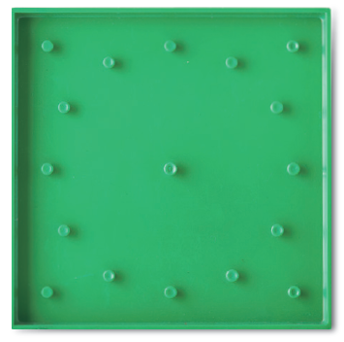
4
차시
정다각형을 알아볼까요
열기
다지기
1
다지기
2
다지기
3
키우기
3
도형판에 다양한 정다각형을 만들어 봅시다.
자신이 만든 정다각형의 특징을 말해 보세요.
변의 길이와 각의 크기가 같습니다.

Slide 10

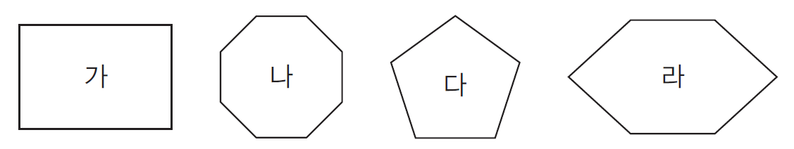
4
차시
정다각형을 알아볼까요
열기
다지기
1
다지기
2
다지기
3
키우기
정다각형을 모두 찾아 이름을 말해 봅시다.
나: 정팔각형, 다: 정오각형

Slide 11
4
차시
정다각형을 알아볼까요
다음 시간에 배울 내용 알아보기
대각선을
알아볼까요
5차시

